Slide 1
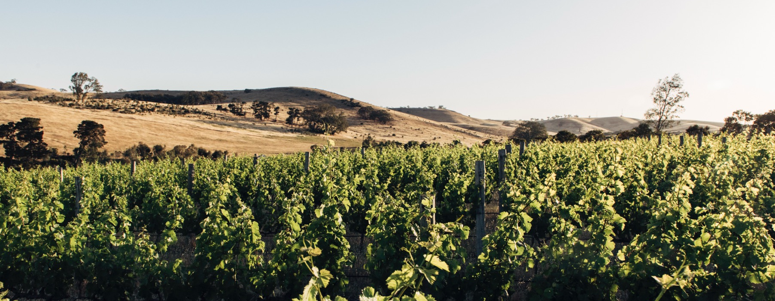
克莱尔谷

Slide 2


澳大利亚葡萄酒，源自多元气候下孕育的葡萄园，也扎根于历经数百万年塑造而成的古老地貌。每一杯澳大利亚葡萄酒，都承载着一段关于土地、风土与匠心的故事。
如同我们的先辈一样，今天的澳大利亚葡萄种植者与酿酒师依然充满热情、坚韧与创造力。他们不断探索新的方法，也持续精进历久弥新的酿酒技艺。这个紧密相连的葡萄酒社群，因对卓越品质的共同追求与热爱而凝聚；同时，也始终致力于守护自然环境，让这片壮丽土地的馈赠能够延续至未来。在这片古老的土地上，澳大利亚葡萄酒人将现代思维融入传统技艺，不断进行大胆而充满趣味的尝试。
因此，如果你渴望一场风味的冒险，就让澳大利亚葡萄酒成为你的向导吧。因为在每一瓶澳大利亚葡萄酒中，你都将感受到澳大利亚的奇妙之处—那份定义我们文化与土地的冒险精神、多样性与无限可能。

Slide 3
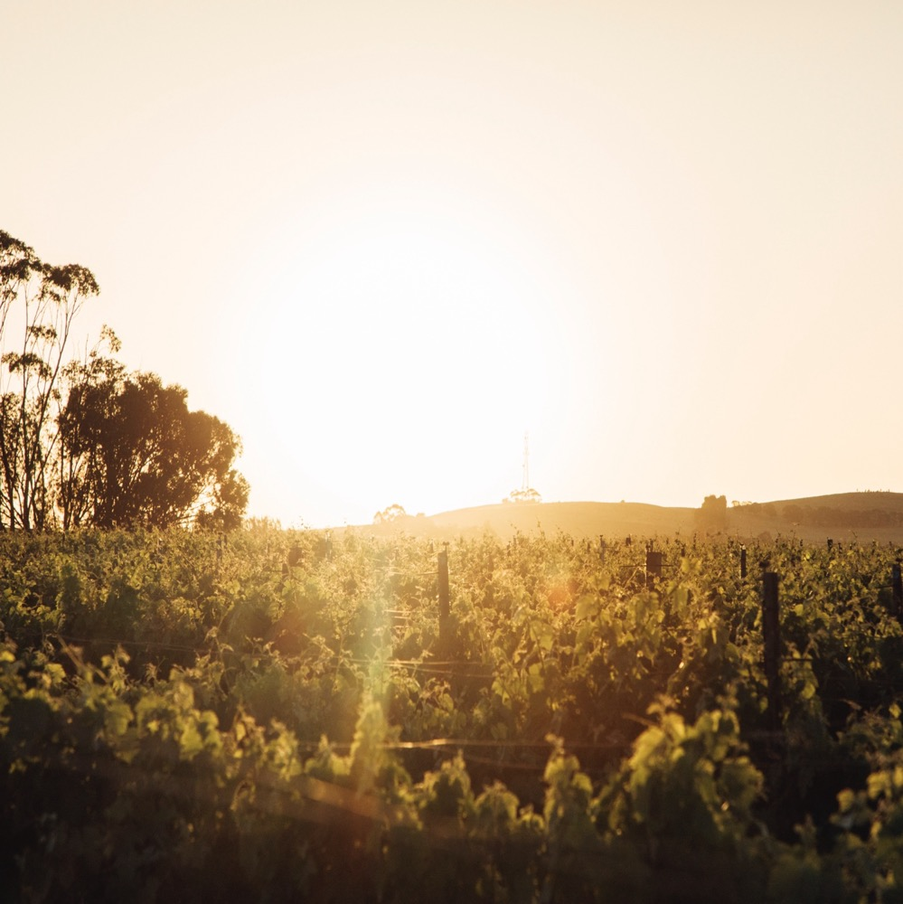
克莱尔谷
安静的革命者
小产区，大名气
之于澳洲历史悠久，创新即是传统
海拔高度和山坡朝向各异，使其可以出产酒体饱满的红葡萄酒与细腻的白葡萄酒
土壤古老，种植品种多样
以雷司令 (Riesling) 、设拉子 (Shiraz) 和赤霞珠 (Cabernet Sauvignon) 最负盛名

Slide 4
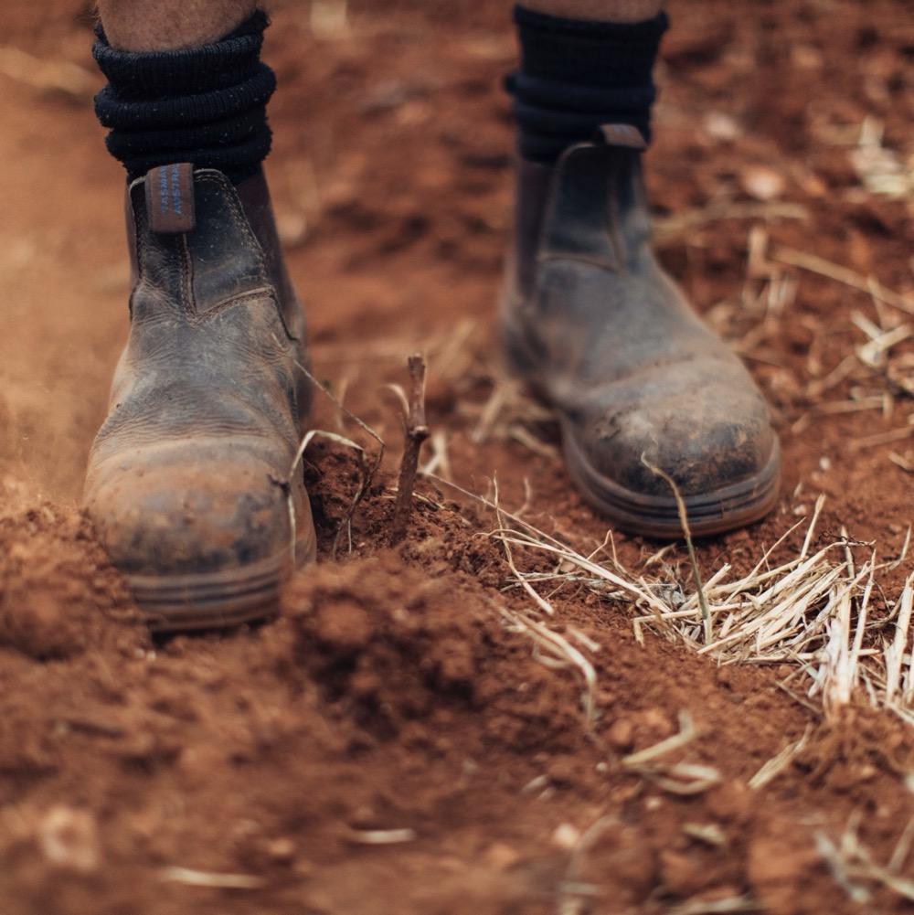
今天我们将会
跟大家讲述
克莱尔谷 (Clare Valley) 的历史
地理、气候与土壤
葡萄栽培与葡萄酒酿造
主要葡萄品种

Slide 5
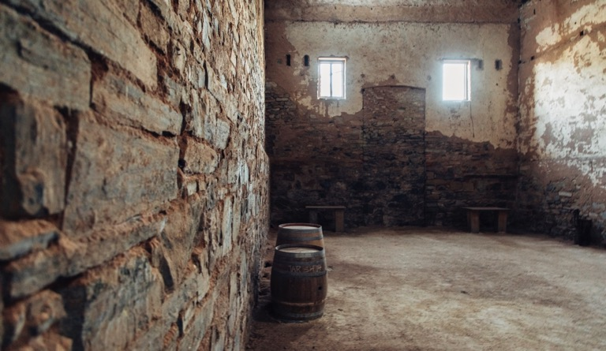
19世纪50年代
克莱尔谷
的历史
传统与转型
1851年
1893年
1900年
拓荒者约翰·霍罗克斯 (John Horrocks) 和爱德华·格里森 (Edward Gleeson) 种下了第一批葡萄藤。
第一个酿酒厂七重山 (Sevenhill Cellars) 由耶稣会成员建立，用于酿造圣餐葡萄酒。至今仍在运营。
阿尔弗雷德·珀西·伯克斯 (Alfred Percy Birks) 建立了著名的文多里 (Wendouree) 葡萄园，至今仍蓬勃生长。
葡萄园和酿酒厂的数量稳步增长，很多成为了家喻户晓的品牌。

Slide 6
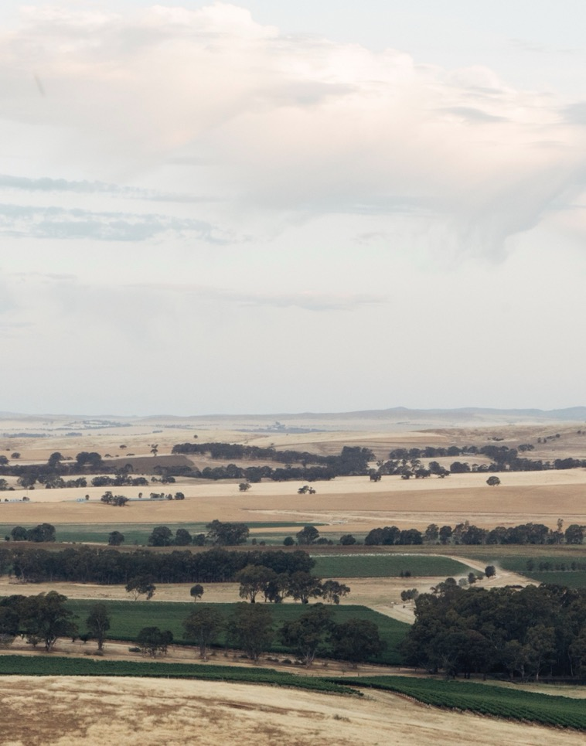
今天
2000
克莱尔谷 (Clare Valley) 是一个极具影响力的葡萄酒产区，出产世界级的红白葡萄酒。
克莱尔谷 (Clare Valley) 的13位酿酒师拥护使用螺旋盖为葡萄酒封口。
1993
2012
一条废弃的铁路线重生为观光骑行路线——雷司令小径 (Riesling Trail)
金百利酒庄 (Jim Barry Wines) 成为澳大利亚第一个种植希腊品种阿斯提寇 (Assyrtiko) 的酒庄。
Notes:
推荐的讨论话题：
- 在过去的几十年里，葡萄酒的消费趋势是如何影响了克莱尔谷 (Clare Valley) 葡萄酒的成功和其受欢迎程度的？
有哪些因素影响了克莱尔谷 (Clare Valley) 的葡萄酒文化社区长期继承下来的多样性和创新性？

Slide 7
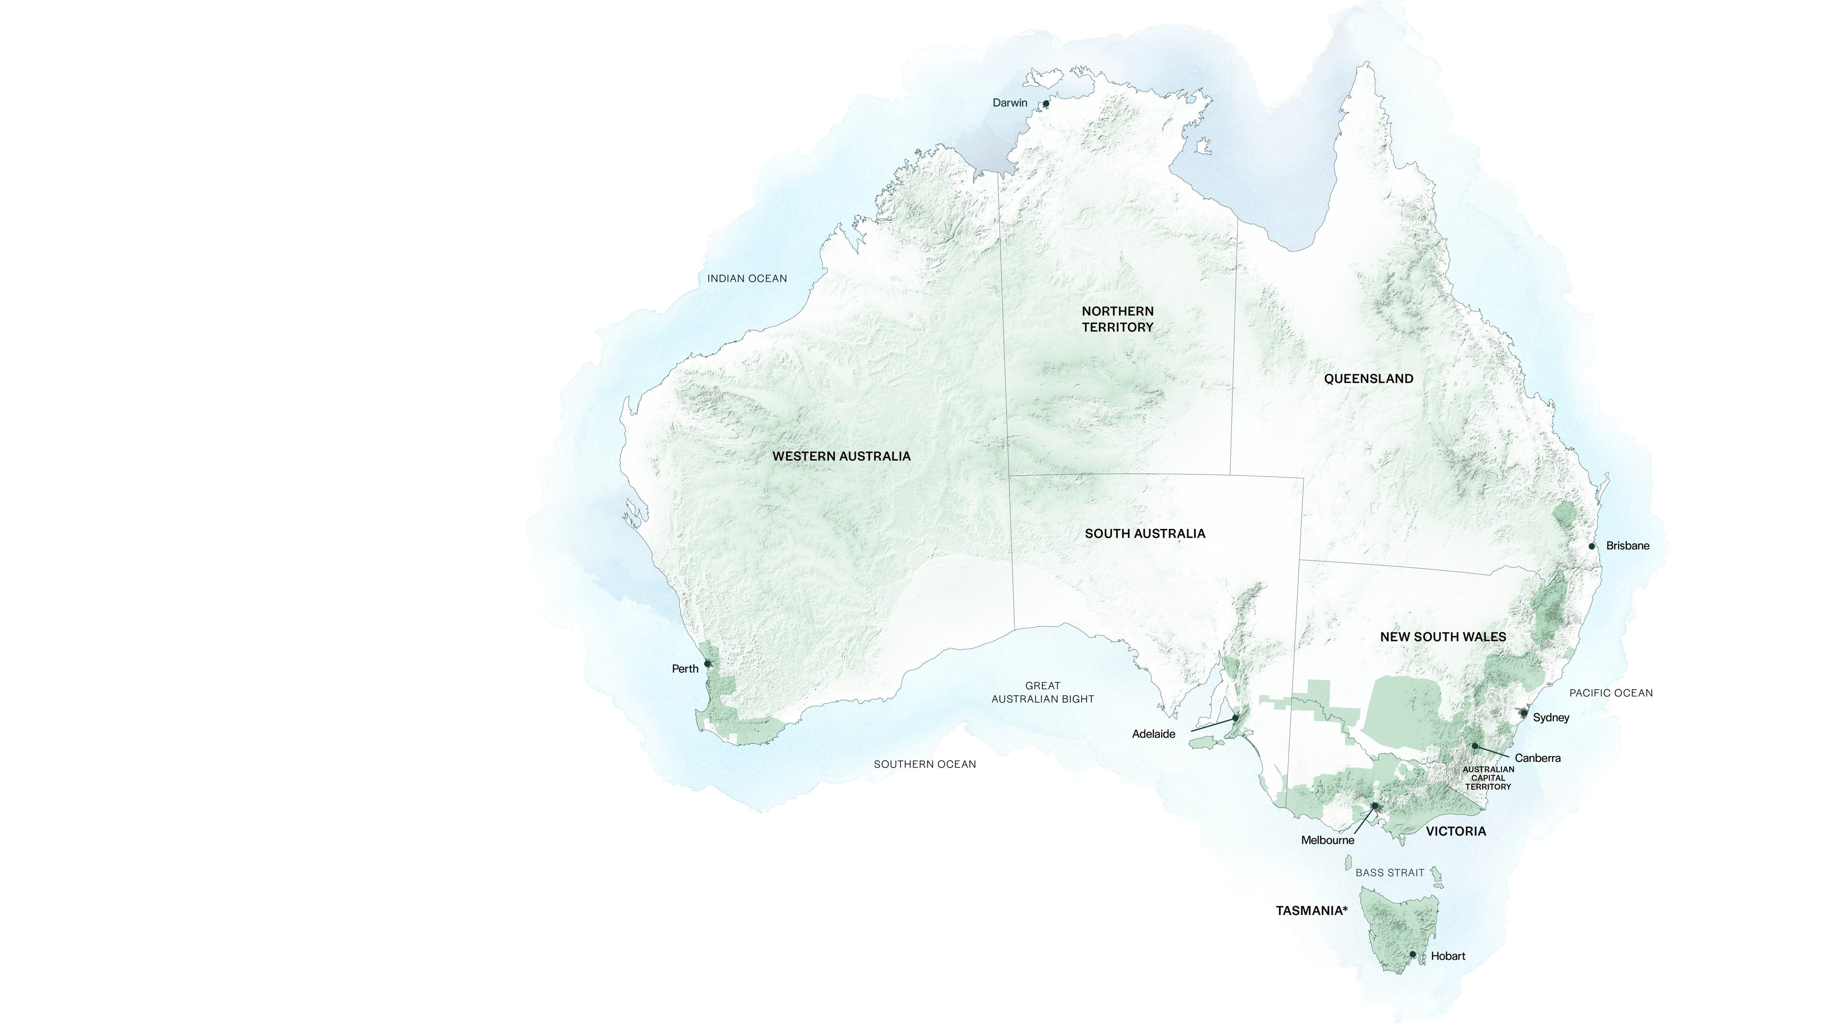
澳大利亚
克莱尔谷

Slide 8

南澳州
克莱尔谷
Notes:
克莱尔谷 (Clare Valley) 位于南澳阿德莱德市以北约130公里处的洛夫特山脉，远离城市的喧嚣。这里有绵延起伏的绿色山丘、桉树、野花和安谧的溪流，是澳大利亚风景最优美的葡萄酒产区之一。

Slide 9
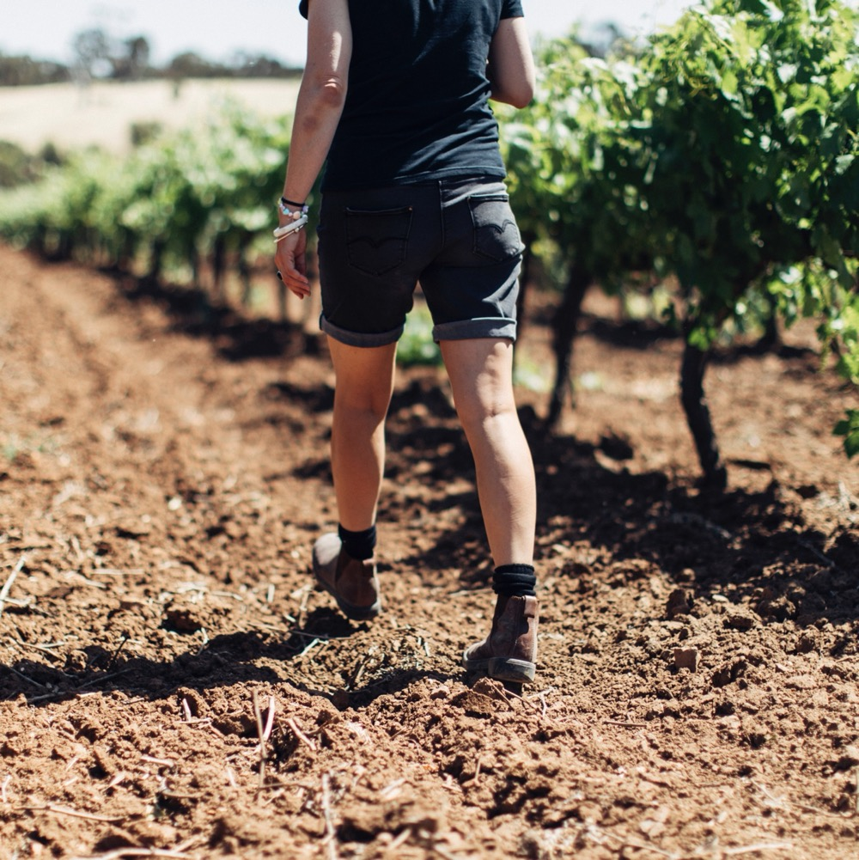
地理、
气候 与土壤
阿德莱德市 (Adelaide) 以北，大约130公里处
寒冷的夜晚和午后的冷空气使温暖的气候得到缓和
起伏的地貌造就了不同中观气候
古老且多样化的土壤
Notes:
尽管克莱尔谷 (Clare Valley) 没有正式的子产区划分，但它由五个不同的区域组成——奥本 (Auburn) 、沃特威尔 (Watervale) 、七重山 (Sevenhill) 、波兰山河 (Polish Hill River) 和克莱尔 (Clare) ——每个区域都有自己的气候特点和葡萄酒风格。

Slide 10

气候
海拔
超高
1000米+
(>3,280英尺+)
大陆性气候
有明显的昼夜温差和冷空气抬升
克莱尔谷
250–550米 (820–1,3804英尺)
高
750–999米
(2,460–3,279英尺)
中等
500–749米
(1,640–2,459英尺)
低
0–499米
(0–1,639英尺)
Notes:
- 这个产区具有温暖的温带大陆性气候，下午和夜间凉爽的微风调剂了夏季白天的温热。由于昼夜温差 (同一天内最高温度和最低温度的差距) 过大，温度数据可能会使人误解。白天温度高达40摄氏度 (104华氏度) ，晚上温度下降到1摄氏度 (33.8华氏度) ，这种昼夜温差在成熟期的主要几个月十分常见，能够减缓成熟进程，增加风味的复杂性——这一点对于像雷司令 (Riesling) 这样的芳香型葡萄品种来说尤其重要。
- 生长季节降水量：232毫米 (9.1英寸)
- 夏季一月平均气温：22.3°C (72.1°F)

Slide 11
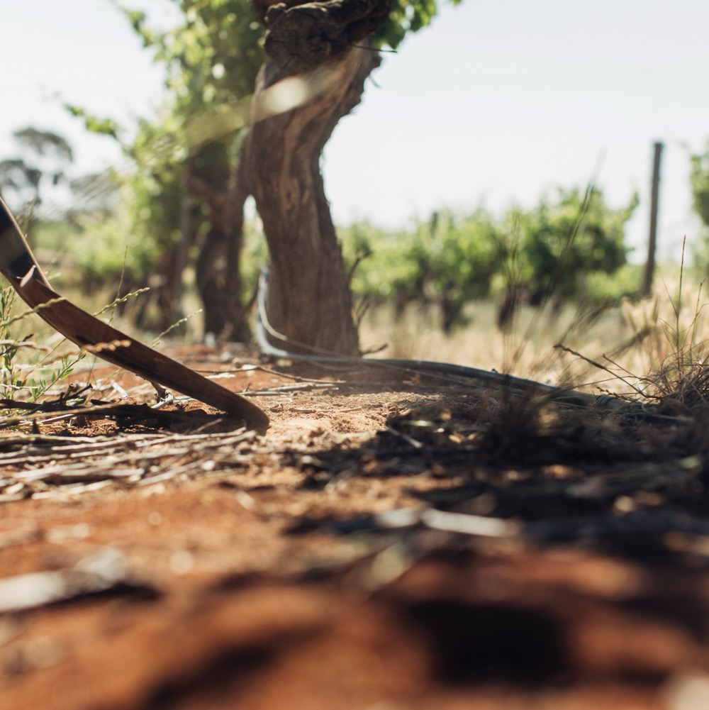
土壤
克莱尔谷 (Clare Valley) 有11种可被明确辨识的土壤类型，包含覆盖在石灰岩上的红土 (沃特威尔区域) ，细碎的板岩 (波兰山河区域) 。产区的西部区域还有沙壤土和碎石英。
Notes:
克莱尔山谷 (Clare Valley) 引人入胜的地理环境归功于它极端的气候和地质历史——在过去的几百万年间，这里经历过冰川期与干旱环境之间的变换。
推荐的讨论话题：
- 为什么克莱尔山谷 (Clare Valley) 的海拔和昼夜温差如此重要？对于葡萄酒的类型来说，这意味着什么？
- 克莱尔谷 (Clare Valley) 的土壤是如何影响葡萄品种和葡萄酒风格的？

Slide 12
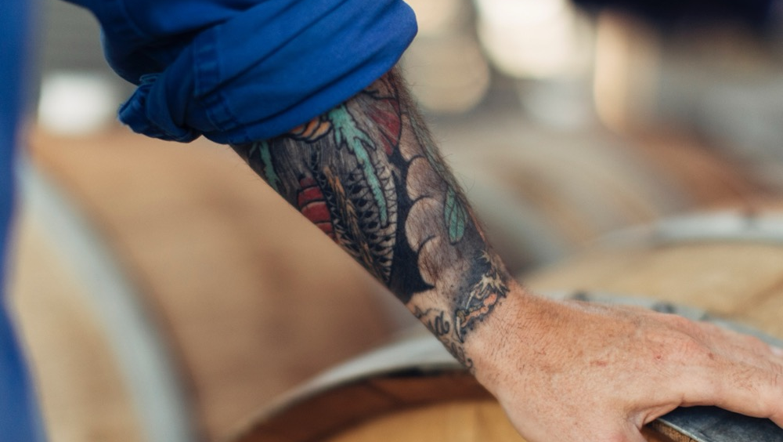
葡萄栽培和酿造
开拓者与传统主义者

Slide 13
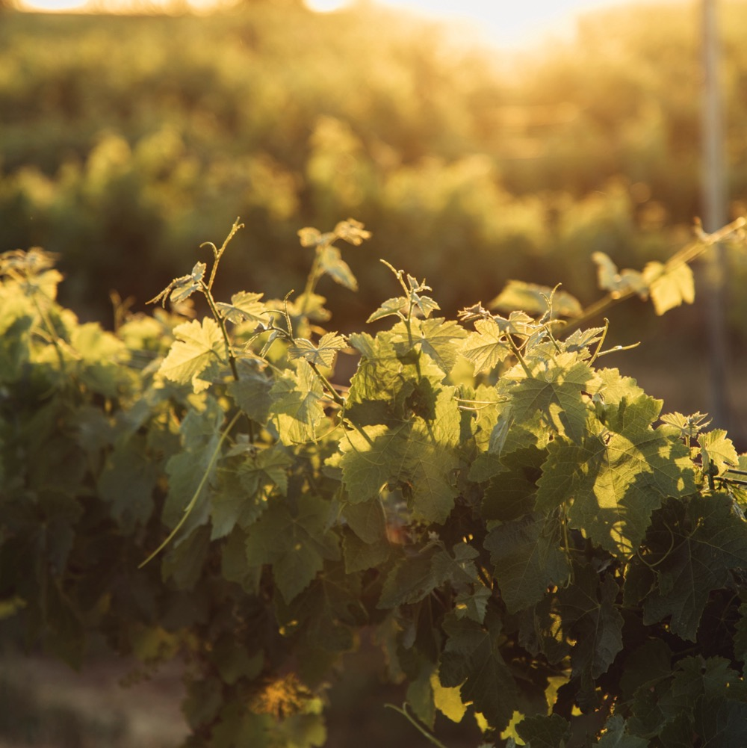
葡萄种植
葡萄园管理系统多种多样；垂直藤架系统 (VSP) 较为常见
葡萄园的长势较低—中等
土壤管理越来越受到关注.
采收季: 2月初—4月中
Notes:
- 大部分葡萄园是家庭经营的小地块，注重果实质量和风土表现。可持续性和有机耕种法也越来越受到重视。
- 除了枯藤病，克莱尔山谷 (Clare Valley) 几乎没有病虫害风险。
- 种植户们正在试验改善土壤和减少蒸发来节约灌溉水的方法。藤下稻草覆盖已得到普及，即：在藤下和行间使用稻草覆盖，以保持土壤水分，并减少杂草竞争。
- 有些葡萄园是无灌溉的，但大多数葡萄园在必要时仍需使用某种形式的灌溉来补充水分。
+ 补充内容：澳大利亚的老藤拥有量世界第一，最古老的一些老藤就生长在克莱尔谷 (Clare Valley) 古老的的土壤中。欲了解更多澳大利亚老藤的相关信息，请移步 www.australianwinediscovered.com

Slide 14
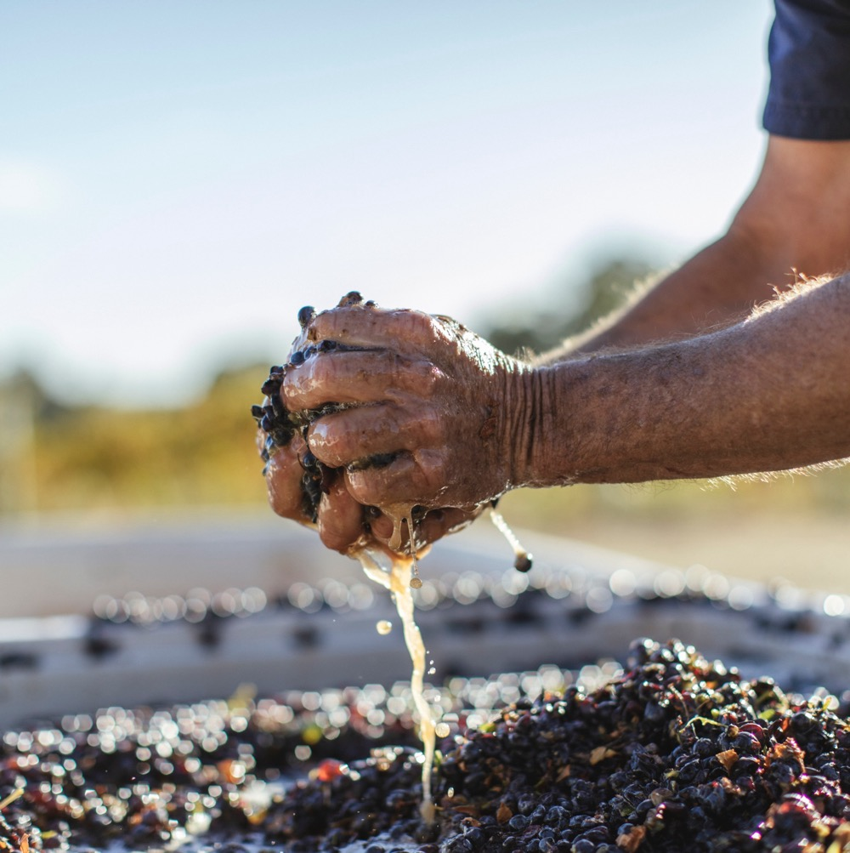
葡萄酒酿造
克莱尔谷
各种技术广泛运用
广泛尝试各类葡萄品种与风格
由大规模生产转向小批量酿造
Notes:
直到最近的几十年，许多当地的红葡萄被被一些大品牌运出产区，用于生产多产区混酿葡萄酒。如今，大部分葡萄留在了产区，由本地酿酒师酿造高品质葡萄酒。小众品种是另一个增长趋势，酿酒师们正在探索一系列新兴的和复兴的品种。葡萄酒的生产也已经从大批量生产转向小批量酿造、小罐酿造，总的来说更加精品化。这使得克莱尔山谷 (Clare Valley) 的酿酒师们有机会展示这个产区不同区域的风土。

Slide 15
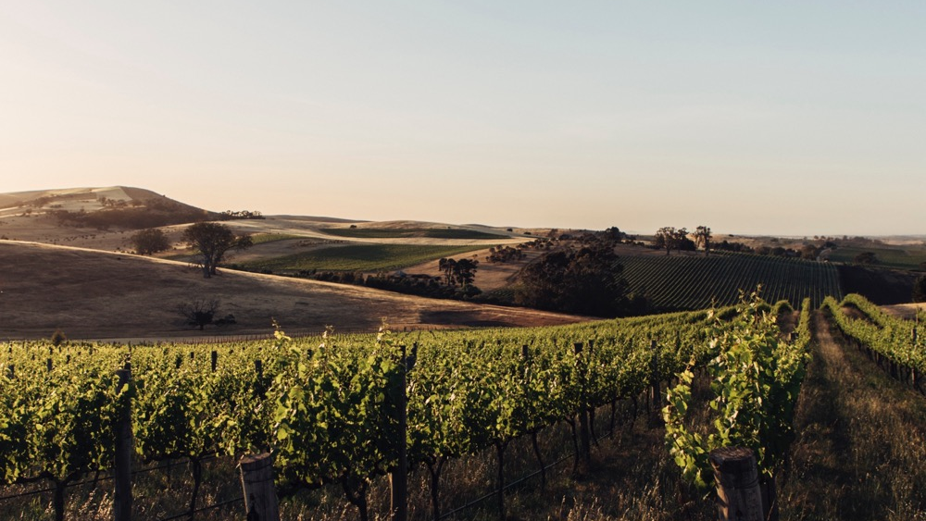
品味 克莱尔谷
值得关注的葡萄品种
Notes:
现在我们可以开始品尝和讨论您选择的一系列葡萄酒了。

Slide 16

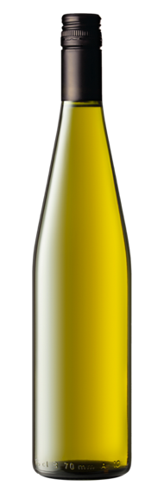

克莱尔谷
五大知名品种
RIESLING
CABERNET
SAUVIGNON
MERLOT
SHIRAZ
CHARDONNAY
雷司令
29%
设拉子
32%
赤霞珠
18%
梅洛
6%
霞多丽
5%
Notes:
+补充内容：更多课程资料和有关葡萄品种的信息请移步 www.australianwinediscovered.com

Slide 17

克莱尔谷
雷司令
风格独特
大多数可陈酿
数十年
典型的果实风味
青柠皮
柠檬
苹果
橙花
蜂蜜
吐司
大约
1/3
年度总压榨量的
RIESLING
Notes:
板岩和石灰岩土壤加上凉爽的夜晚，赋予了克莱尔谷 (Clare Valley) 的雷司令 (Riesling) 一个非常独特的风格：轻盈至中等的酒体，果味浓郁，酸度延绵盘旋。传统的克莱尔谷 (Clare Valley) 雷司令 (Riesling) 大部分是干型的，但越来越多的生产商如今会尝试半干型、酒精度较低的风格。大部分克莱尔谷 (Clare Valley) 的雷司令 (Riesling) 可在陈酿数十年，且没有橡木影响。充满活力的柑橘类水果风味会随着时间的推移发展出蜂蜜、吐司和柠檬蛋黄酱的味道，同时爽脆的酸度变柔和，质地更加顺滑，口感更佳浓郁。

Slide 18
雷司令
特征
颜色
雷司令
轻盈
中等
饱满
酒体
干
半干
甜
甜度
RIESLING
低
中等
高
橡木影响 (无)
酸度
8%
11% – 13.5%
17%
酒精度

Slide 19

克莱尔谷
设拉子
温暖的白天带来
浓郁的风味
饱满浓郁
且平衡
SHIRAZ
大约
1/3
年度总压榨量的
典型的果实风味
黑莓
黑樱桃
李子
甘草糖
Notes:
克莱尔谷 (Clare Valley) 温暖的白天是设拉子 (Shiraz) 活泼的风味充分发育的理想条件，而持续的凉爽夜晚有助于保持酸度。这里的设拉子 (Shiraz) 的酒体通常在中度至饱满，质感浓郁，但仍保持着优雅。带有典型的品种风味，大多数陈酿潜力优秀。

Slide 20
设拉子
特征
颜色
设拉子
轻盈
中等
饱满
酒体
干
半干
甜
甜度
低
中等
高
SHIRAZ
单宁
橡木影响
酸度
8%
17%
13.5% – 15.5%
酒精度

Slide 21
克莱尔谷
赤霞珠
比一些温暖气候的赤霞珠 (CABERNETS) 更内敛
浓郁且优雅
深色水果特征明显
CABERNET SAUVIGNON
大约
1/5
年度总压榨量的
典型的果实风味
黑醋栗汁
黑醋栗
黑莓
黑樱桃
黑巧克力
Notes:
克莱尔谷 (Clare Valley) 的赤霞珠 (Cabernet Sauvignon) 葡萄酒馥郁、强劲而优雅，与凉爽气候产区的同类品种葡萄酒相比，具有更成熟、更浓郁的深色水果特征。它们更平衡，精致，陈酿潜力优秀。这里的酿酒师经常会把赤霞珠 (Cabernet Sauvignon) 与设拉子 (Shiraz) 混酿，有时再加一点马尔贝克 (Malbec) 。

Slide 22
赤霞珠
特征
颜色
赤霞珠
轻盈
中等
饱满
酒体
干
半干
甜
甜度
CABERNET SAUVIGNON
低
中等
高
单宁
橡木影响
酸度
8%
13.5% – 15.5%
17%
酒精度
Notes:
近年来，一些常年种植的品种，如歌海娜 (Grenache) 、幕尔维德 (Mourvèdre) 和马贝克 (Malbec) 重新获得了关注，与此同时，新品种的引进增加了品种的多样性。其它值得关注的品种包括赛美蓉 (Semillon) 、灰比诺 (Pinot Grigio) 、菲亚诺 (Fiano) 、维蒙蒂诺 (Vermentino) 、桑乔维塞 (Sangiovese) 、丹魄 (Tempranillo) 和蒙特普齐亚诺 (Montepulciano) 。
推荐的讨论话题：
- 是什么使克莱尔谷 (Clare Valley) 的雷司令 (Riesling) 如此别致和成功？
- 克莱尔谷 (Clare Valley) 的设拉子 (Shiraz) 和巴罗萨谷 (Barossa Valley) 的设拉子 (Shiraz) 会有哪些不同？
- 克莱尔谷 (Clare Valley) 严格来说是个温暖气候产区，但这里的葡萄酒不一定具有温暖气候产区的常见风格，为什么？

Slide 23
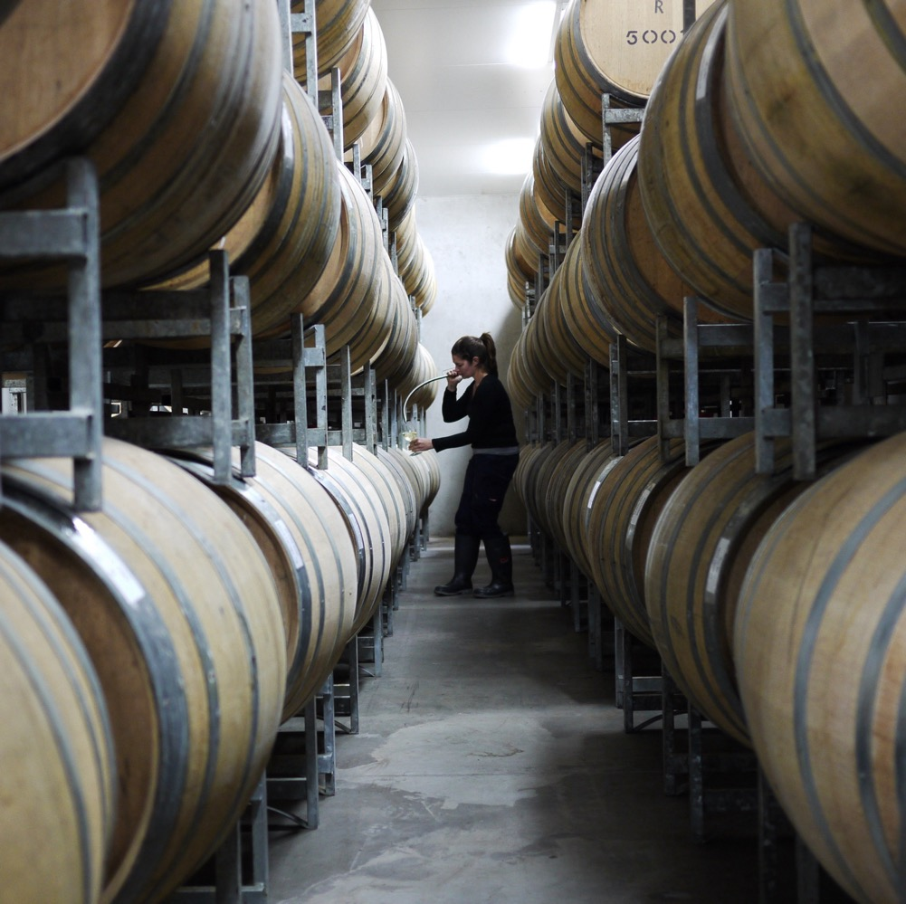
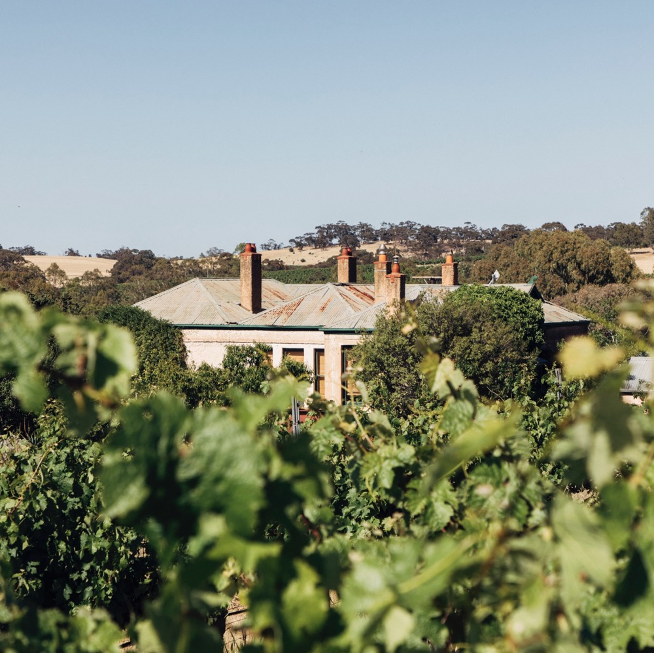
克莱尔谷
历史与变迁
一个风景如画的产区，用世界一流的葡萄酒和古老的葡萄藤，持续影响着澳大利亚葡萄酒界。

Slide 24
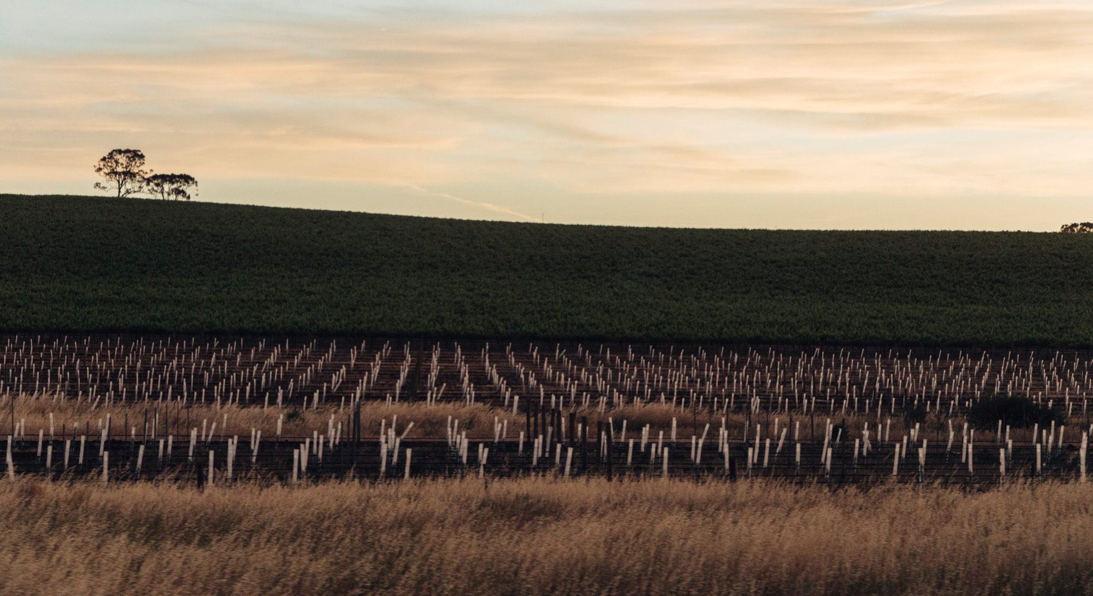
谢谢
Notes:
如需更多课程、工具和资源，请移步 www.australianwinediscovered.com
洽谈咨询请发送电子邮件至：discovered@wineaustralia.com

